Slide 1


Wil je ook adverteren op dit scherm?
Mail sponsors@ckv-valto.nl
Of bel: 06 1362 6830

Slide 2


Slide 3


Slide 4
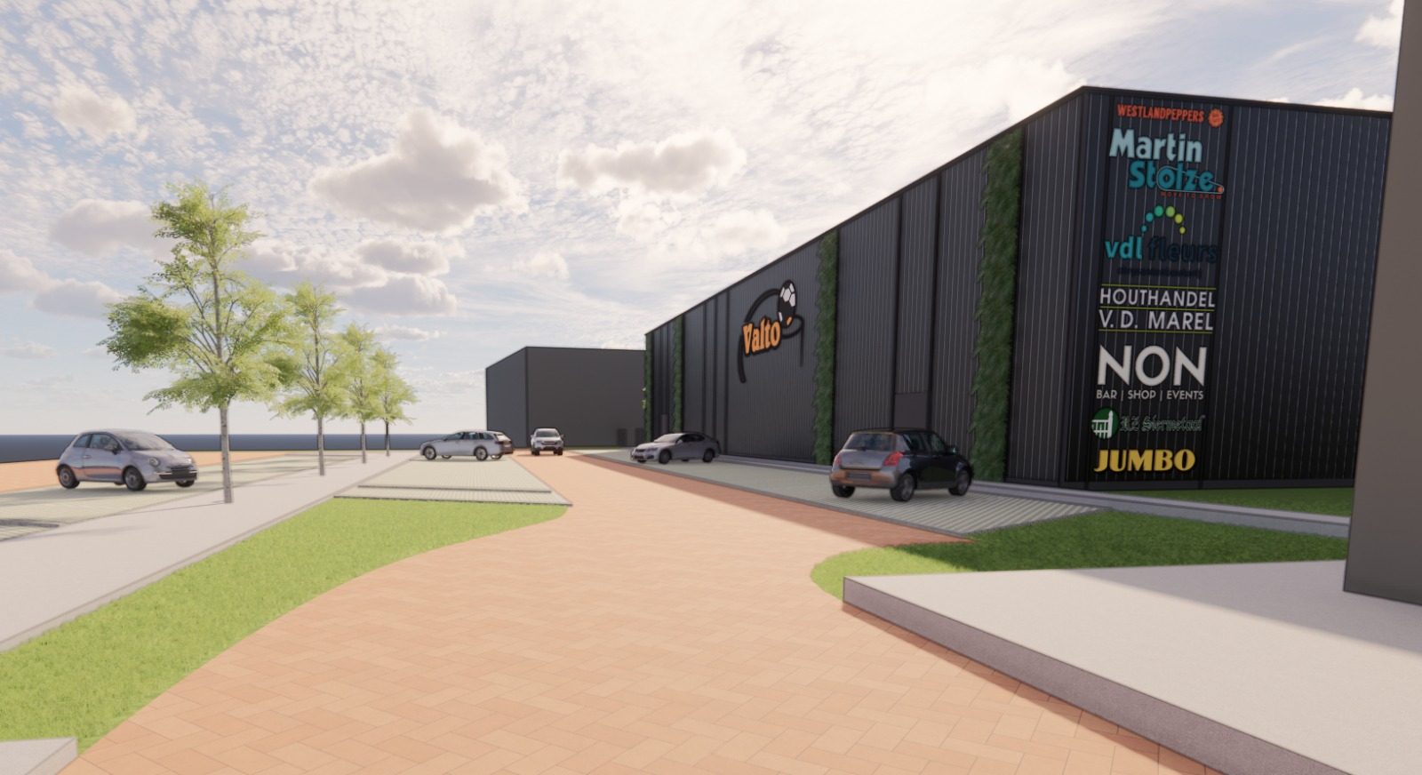

Slide 5
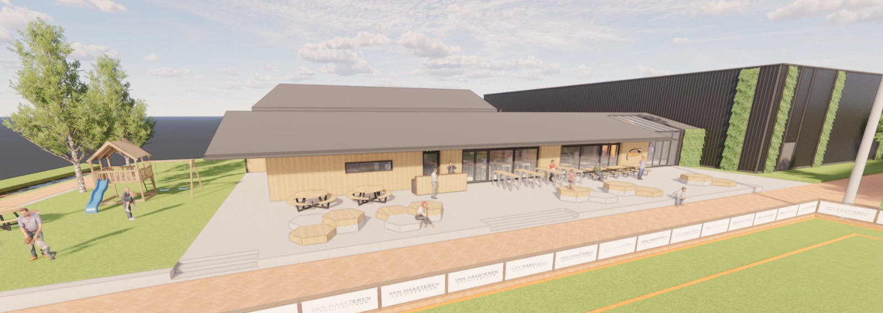
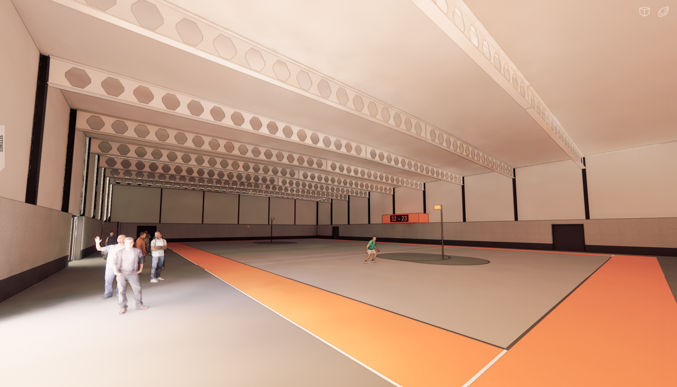
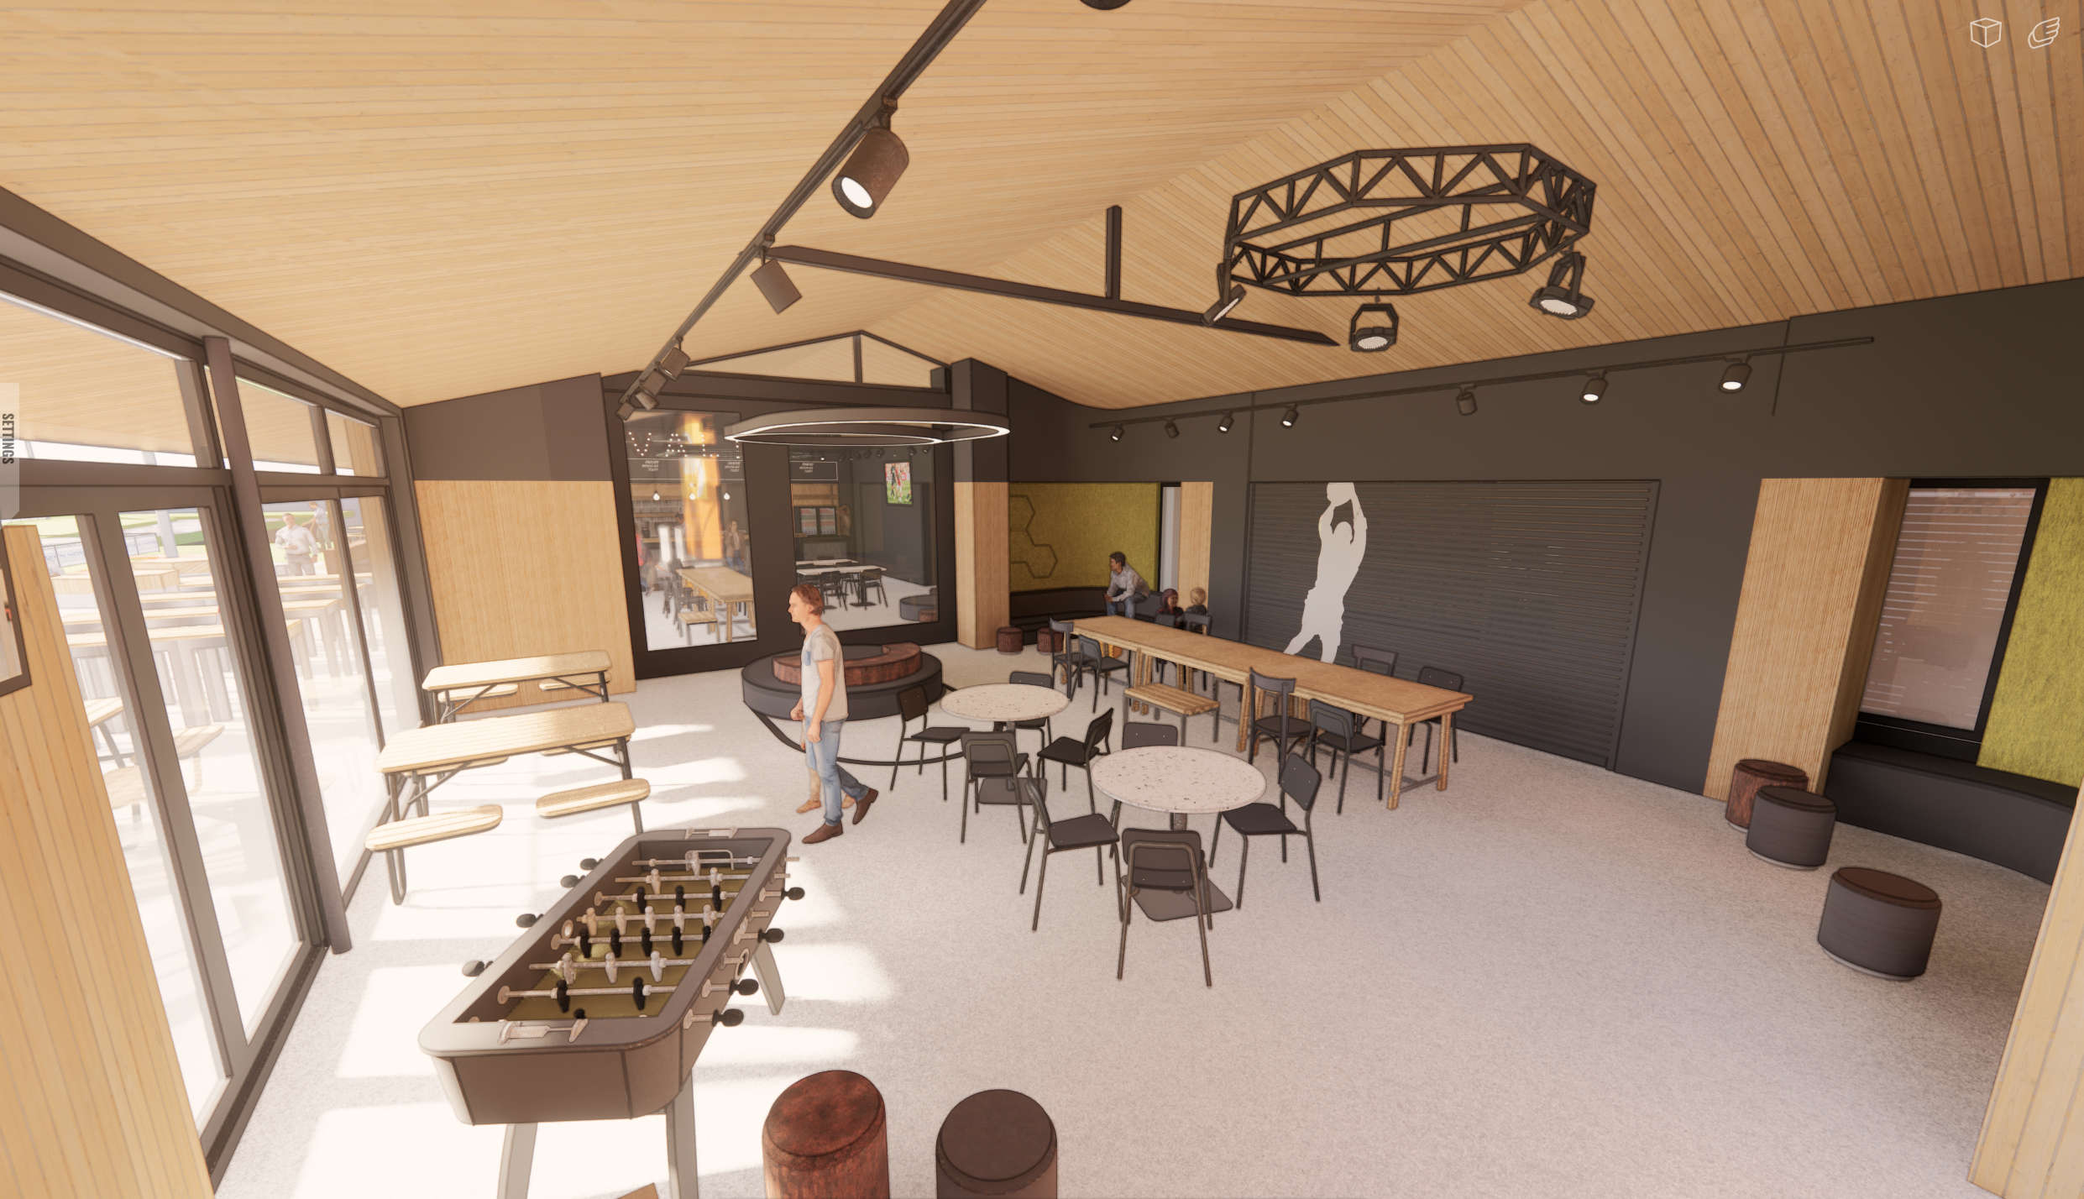
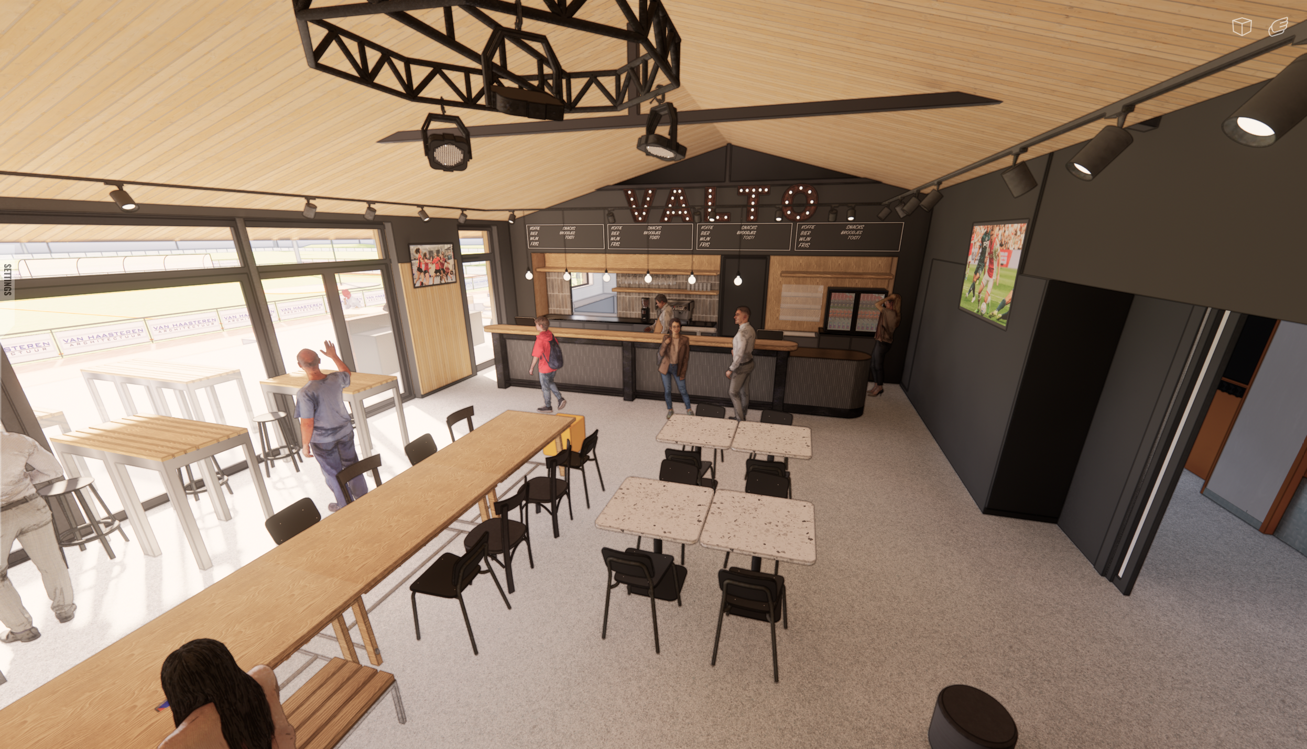

Slide 6



Slide 8



Slide 10


Slide 11


Meer ruimte voor sport!
Doe
jij
mee?
Sponsors@ckv-valto.nl
ckv-valto.nl/nieuwbouwplannen

Slide 12

BALSPONSOR VAN DE WEEK

Slide 13
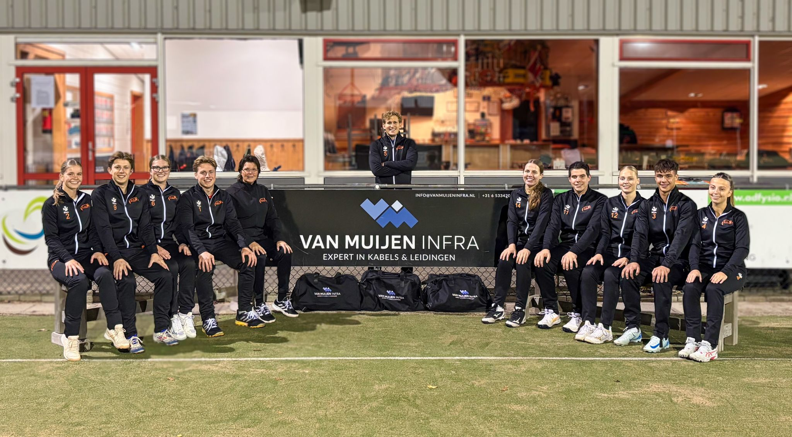


Slide 14




Slide 15

Supporter van Valto / Verbakel Bouwbedrijf

Slide 16


Slide 17


Slide 18


Slide 19


Slide 20


Slide 21


Slide 22


Slide 23


Slide 24


Slide 25


Slide 26


Slide 27


Slide 28


Slide 29


Slide 30


Slide 31


Slide 32



Slide 33


Slide 34


Slide 35


Slide 36



Slide 37


Slide 38



Elimu Holland
Onderwijs in Kenia
Vanuit Westland
Info bij
Floris van Muijen
Bart van Muijen
06-27024 902
www.elimu-holland.nl

Slide 39


Slide 40


Slide 41


Slide 42


Slide 43


Slide 44


Slide 45


Slide 46


Slide 49


Slide 50


Slide 51


Slide 52


Slide 53



Slide 54



Slide 55
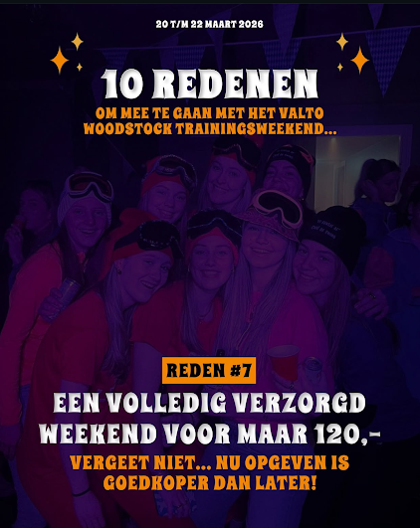
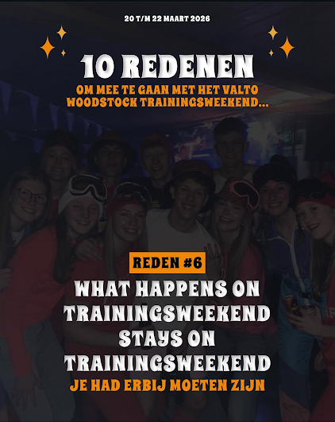

Slide 56



Slide 57


Slide 58


Slide 59


Slide 60


Slide 61



Slide 62


Slide 63


Slide 64


Slide 65


Slide 66


Slide 67


Slide 68


Slide 69


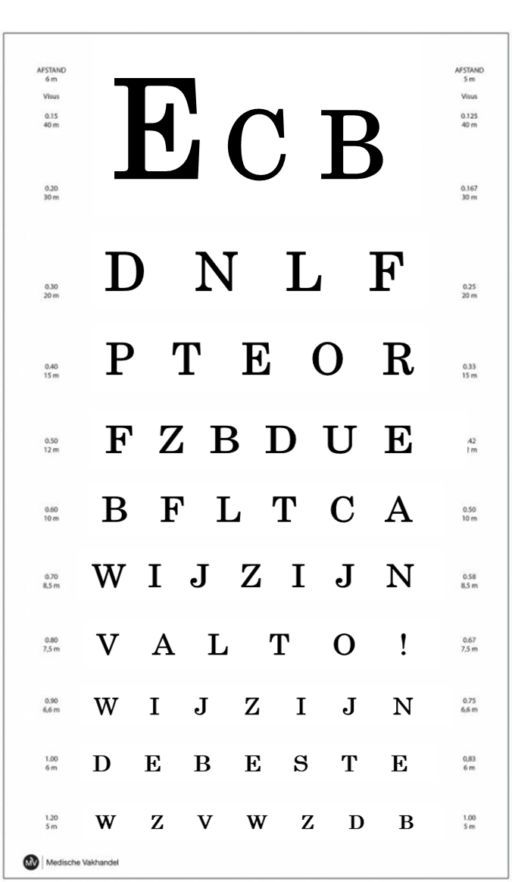


Slide 70



Slide 71


Slide 72



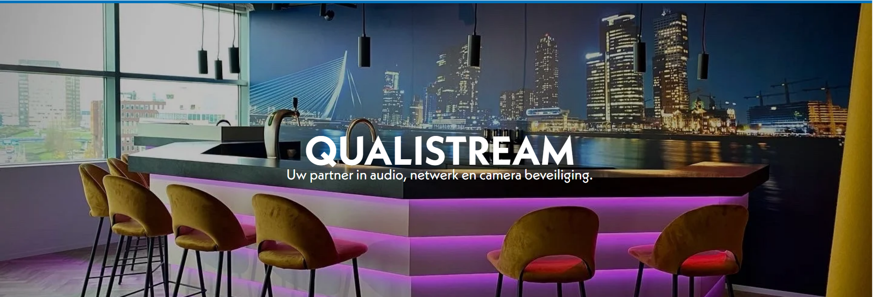

Slide 73


Slide 74



Slide 75


Slide 76

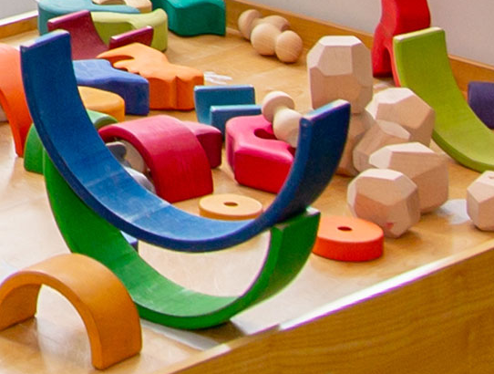



Zelf ontdekken, vanuit vertrouwen.
kinderopvang De Lange Keizer
Kinderopvang De Lange Keizer wenst je een goede wedstrijd en heel veel balplezier. Tot ziens in één van onze vestigingen in Delft, De Lier, Rijswijk of Pijnacker

Slide 77



Slide 78


